Slide 1
Видеотерминалы

Slide 2
Видеомониторы
Видеотерминалы, - это устройства вывода информации в форме, удобной для пользователя.
Носитель информации в дисплее, представляет собой двумерную поверхность, разбитую на отдельные точки (пиксели), организованные в виде прямоугольной матрицы из n строк по m пикселей в каждой.
Произведение n на m называется разрешением двумерной поверхности монитора.
При формировании цветного изображения используется понятие «логический пиксель», состоящий из нескольких (как правило, трех) физических пикселей, каждый из которых отвечает за один из базовых цветов (красный, зеленый, синий RGB).

Slide 3
Видеомониторы
По цвету свечения экрана ЭЛТ подразделяются на монохромные и многоцветные.
Монохромные могут иметь разный цвет свечения: белый, зелёный, синий, красный и другие.
По способу поддержания изображе­ния на экране различают мониторы с регенерацией (требуют постоянного поддержания изображения) и запоминанием (изображение запоминается экраном ) изображения (используется редко).
Notes:
В мониторах с запоминанием изображение запоминается экраном , новое изображение требует стирания предыудщего изображения

Slide 4

Видеомониторы
По виду отображаемой информации мониторы подразделяют на:
алфавитно-цифровые (минимально - управляемой единицей отображаемой информации является символ)
графические (комбинированные) (минимально - управляемой единицей отображаемой информации является пиксель).
По способу формирования изображения мониторыподразделяют на :
Векторные -электронный луч проходит вдоль линий изображения.

Slide 5
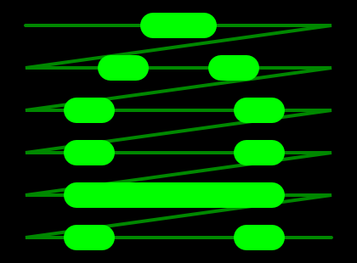
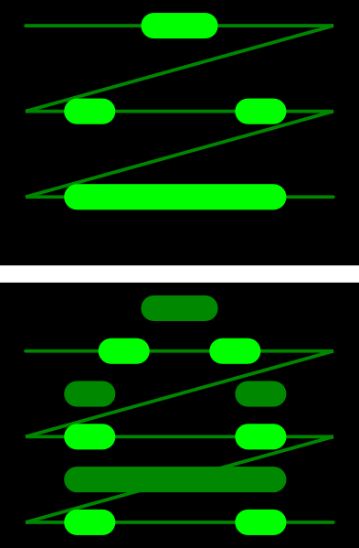
Видеомониторы
Растровые – пиксели экрана обрабатываются по строкам
Точки каждой строки обрабатываются последовательно в порядке их расположения на экране - по завершению обработки точек очередной строки начинается обработка следующей строки и т. д. Такая последовательность точек образует на поверхности носителя траекторию, которая называется линейным растром.
а)
В)
а)1—2—3—4—5—… построчный растр (развёртка);
в)1—3—5—7—…, затем 2—4—6—8—… (чересстрочная развёртка).

Slide 6
Видеомониторы
По типу экрана мониторы можно разделить на основные группы:
электронно-лучевые трубки (ЭЛТ)
жидко кристаллические экраны
плазменные экраны
Светодиодные экраны
Мониторы на органических диодах

Slide 7
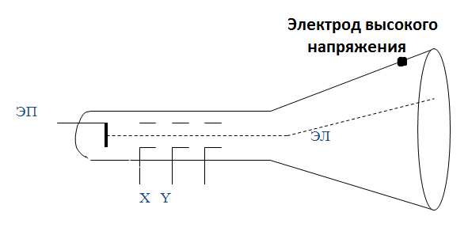
Электронно – лучевая трубка
ЭП – электронный прожектор, формирующий электронный луч ЭЛТ;
F - cистема фокусировки луча;
X - система отклонения луча по оси X;
Y - система отклонения луча по оси X.
F
F
При отображении информации на электрод подается высокое напряжение относительно электронного прожектора (порядка нескольких тысяч вольт). В направлении экрана формируется поток электронов. В области действия системы F электронный поток фокусируется в виде тонкого электронного луча.
Под воздействием отклоняющий системы электронный луч направляется в точку экрана с заданными координатами X, Y. В результате «бомбардировки» электронами специальный материал поверхности экрана начинает светиться (излучать фотоны).

Slide 8
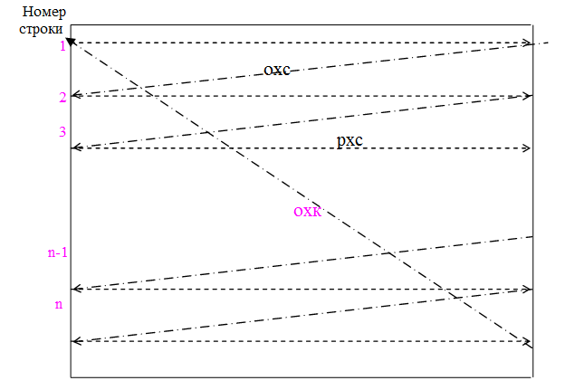
Линейный растр
рхc - рабочий ход по строке
охс – обратный ход по строке;
охк – обратный ход по кадру.
На участках, соответствующих обратному ходу, пиксели не отображаются.
Управление траекторией луча происходит с помощью электромагнитных катушек отклоняющей системы

Slide 9
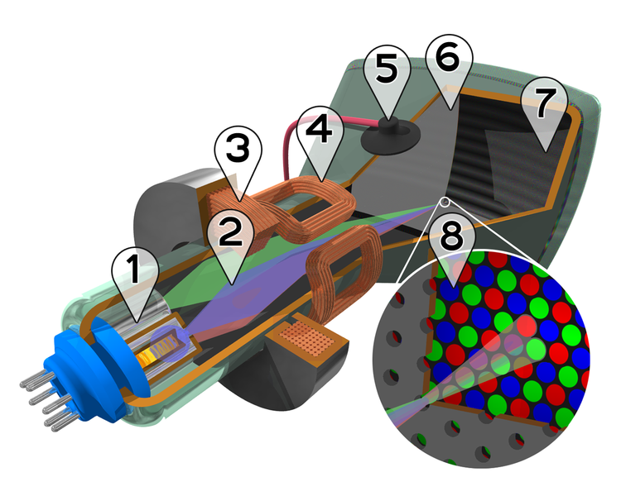
Цветной ЭЛТ
При цветном изображении в ЭЛТ используются несколько электронных прожекторов (по числу базовых цветов). На каждый из них подается напряжение, величина которого зависит от нужной интенсивности свечения соответствующего физического пикселя. Для исключения попадания электронного луча, соответствующего цвета на соседние пиксели используется металлическая сетка – маска.

Slide 10
Триадные маски

Slide 11
Щелевые маски

Slide 12
Недостатки ЭЛТ мониторов
использование высокого напряжения;
наличие облучения пользователя, несмотря на принимаемые меры по экранировке;
наличие искажений по периферии экрана (сложная операция сведения лучей);
большие габариты;
значительное потребление

Slide 13
Жидкокристаллические видеомониторы ( Liquid crystal display - LCD)
Материал типа «жидкий» кристалл представляет собой особое жидкое вещество, которое под воздействием электрического поля начинает обладать свойством кристаллического материала, его молекулы начинают принимать одинаковую ориентацию, что приводит к изменению плоскости поляризации светового потока, проходящего через этот материал.
Изменяя напряжение на ячейке – изменяется плоскость поляризации и следовательно яркость света через ячейку.

Slide 14
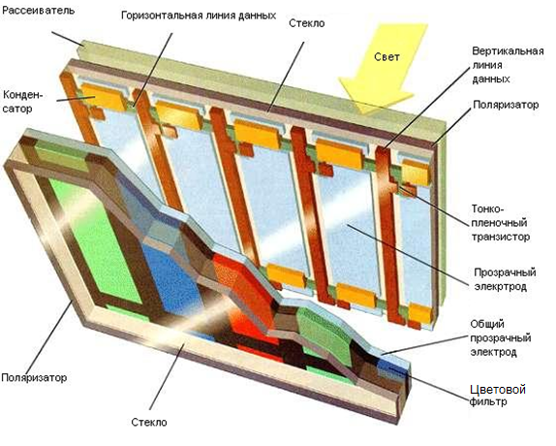
Цветной ЖК монитор
Для формирования цветного изображения используется цветовой фильтр

Slide 15
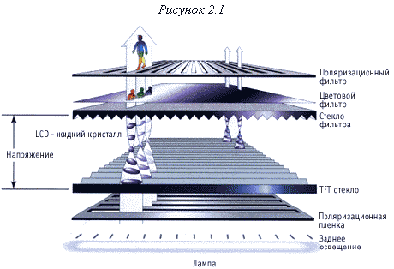
Видеомониторы
При построении мониторов на жидкокристаллическом материале этот материал помещается между тонкими прозрачными пластинами, и через дифракционную решетку, обеспечивающую поляризацию света, на него подается световой поток.
Прошедший через жидкокристаллическое вещество световой поток пропускается через поляризационный фильтр. Таким образом, на выходе поляризационного фильтра будет иметь место воспринимаемый человеком световой поток.

Slide 16
Видеомониторы
Жидкокристаллический дисплей Характеристики ЖК-дисплеев:
Разрешение — горизонтальный и вертикальный размеры, выраженные в пикселях.
Размер точки (размер пикселя) — расстояние между центрами соседних пикселей.
Соотношение сторон экрана (формат) — отношение ширины к высоте (4:3, 5:4, 16:10, 16:9, 8:5, 5:3, и др.)
Видимая диагональ — размер самой панели, измеренный по диагонали.
Контрастность — отношение яркостей самой светлой и самой тёмной точек.
.

Slide 17
Характеристики ЖКмонитора
Яркость — количество света, излучаемое дисплеем, обычно измеряется в канделах на квадратный метр.
Время отклика — минимальное время, необходимое пикселю для изменения своей яркости.
Угол обзора — угол, при котором падение контраста достигает заданного. Для разных типов матриц и разными производителями вычисляется по-разному, и часто не подлежит сравнению.
Тип матрицы: технология, по которой изготовлен ЖК-дисплей;
Интерфейс подключения: к компьютеру DB15, DVI, HDMI и др.

Slide 18
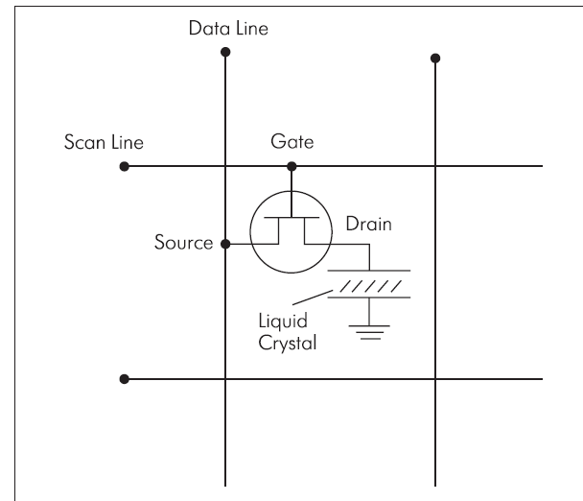
TFT - ячейка
Существуют пассивные и активные (TFT) – ЖК –ячейки.
TFT – ячейка содержит в своем составе тонкоплёночный транзистор (TFT, thin-film transistor) — улучшается качество и быстродействие ячейки.

Slide 19
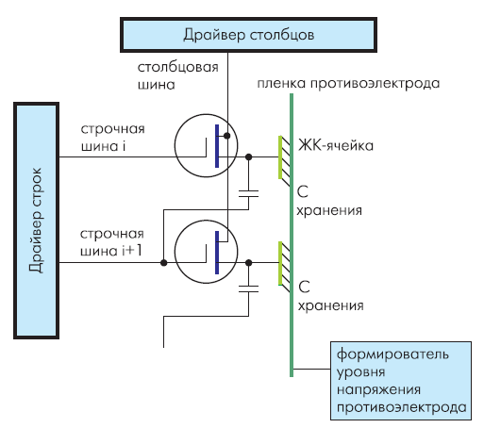
Адресация ячеек
В качестве элемента памяти для хранения сигнала воздействующего на кристалл используется конденсатор , образованный электродами стока и затворной шиной следующей строки. Аналоговый сигнал данных проходит с выходов столбцового драйвера через столбцовые электроды на истоки управляющих TFT-транзисторов матрицы. Уровни сигналов на затворах открывают каналы транзисторов, и уровень напряжения на шине истока заряжает конденсаторную ячейку памяти. Потенциал на ячейке памяти должен храниться до следующего цикла перезаписи данной строки.
Для нормального режима работы ЖК-ячейки требуется периодическая смена полярности приложенного к электродам ячейки напряжения.

Slide 20
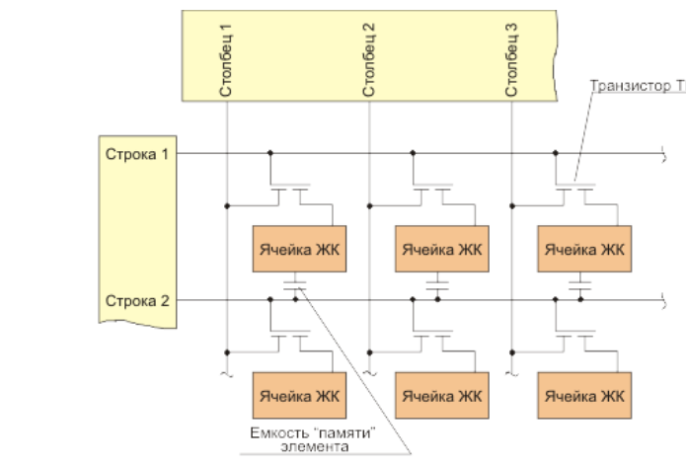
Регенерация ЖК экрана
В качестве элемента памяти для хранения сигнала воздействующего на кристалл используется конденсатор
Аналоговый сигнал данных поступает на входы ТFT-транзисторов матрицы и запоминается на конденсаторе.
Формирование изображения происходит построчно во всех
ячейках строки одновременно

Slide 21
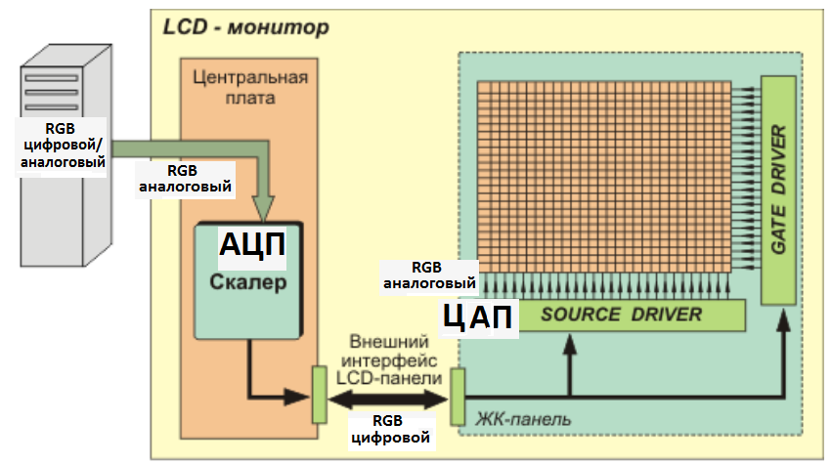
Преобразование сигналов цветности RGB
(аналоговый сигнал)
Скалер – контроллер ЖК монитора
При использовании аналогового видеосигнала присутствуют три преобразования: цифро-аналогового в видеоадаптере, аналого-цифрового и цифро-аналогового – в ЖК - экране. Это снижает качество изображения на ЖК - экране и значительно усложняет его конструкцию.

Slide 22
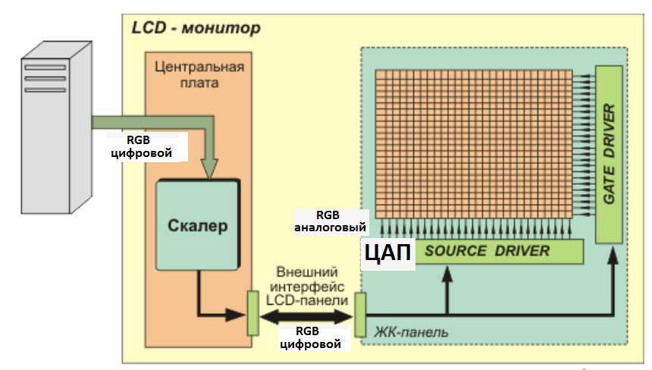
Преобразование сигналов цветности RGB
(цифровой сигнал)

Slide 23
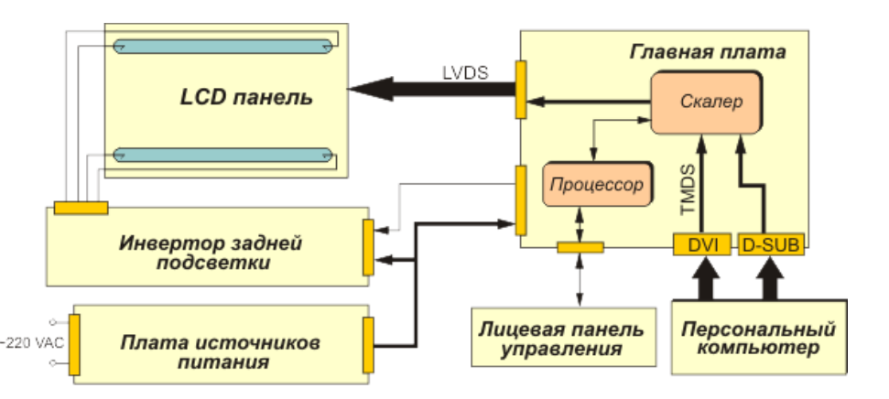
Структурная схема LG FLATRON L1810B

Slide 24
Разрешение и размеры пикселей
В отличие от ЭЛТ – мониторов ЖК монитор отображает изображение наилучшим образом только в одном разрешении. Такое разрешение называется физическим. Оно соответствует реальному количеству пикселей, на жидкокристаллической панели.

Slide 25
Подсветка и контрастность
В качестве подсветки ЖК – мониторы используют
люминесцентные лампы (CCFL (Cold Cathode Fluorescent Lamp),);
линейку светодиодов( White LED) – конструкции с боковой подсветкой белым светом. Самый дешевый вариант LED-подсветки.
матрицу светодиодов RGB LED (светодиод вмонтирован в ЖК - ячейку). Обеспечивает раздельную цветную подсветку разных участков экрана. Мониторы на базе этой технологии имеют значительно лучшую передачу оттенков и более глубокий черный цвет, так как есть возможность полного отключения подсветки на отдельных участках. Имеют повышенную контрастность (до 1000000:1). Увеличиваются углы обзора.
Имеют высокую цену.

Slide 26
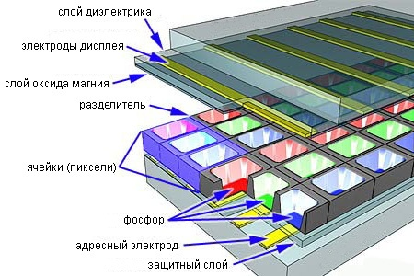
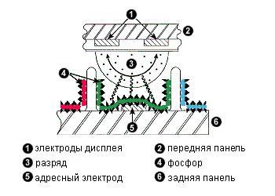
Плазменные мониторы
Плазма – электрический ток в газе

Slide 27
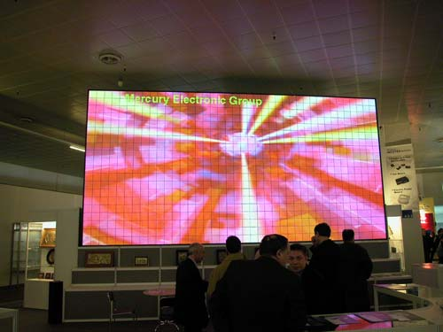
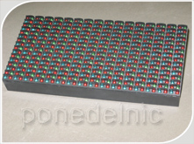
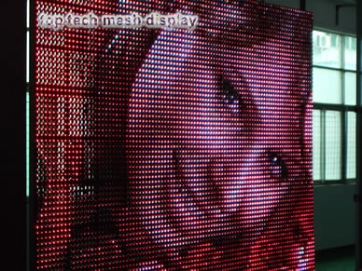

Slide 28
Основным элементом является светодиод
В зависимости от размера и разрешения экрана, количество светодиодов, составляющих пиксель, может колебаться от трех до нескольких десятков.
Светодиодные экраны на дискретных светодиодах по принципу построения делятся на два типа — кластерные и матричные.
- В кластерных экранах каждый пиксель, содержащий от трех до нескольких десятков светодиодов, объединён в отдельном изолированном корпусе. От каждого кластера отходят провод, для подключения к схеме управления (плате).
- Матричные светодиодные экраны . В этом случае кластеры и управляющая плата объединены в единое целое — матрицу , то есть на управляющей плате смонтированы и светодиоды и коммутирующая электроника.
Главное достоинство светодиодного экрана – можно создать экраны различного размера.
Недостаток - большой размер пикселя(светодиода).
Светодиодные экраны

Slide 29
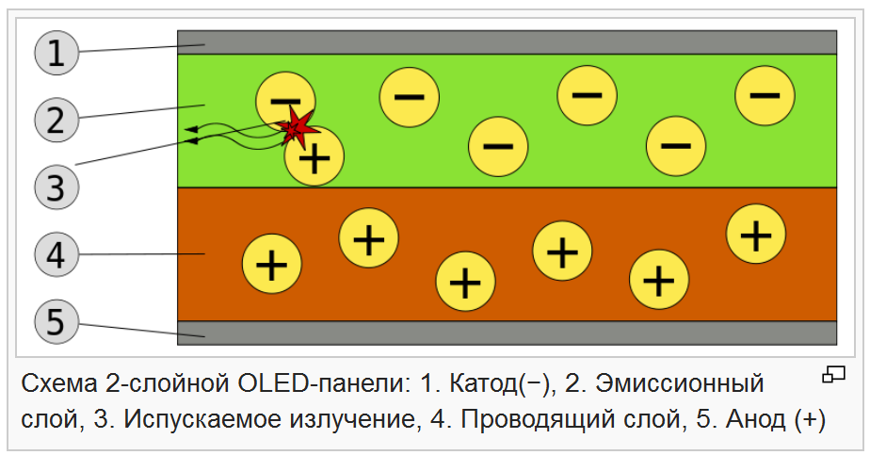
Экраны на органических светодиодах
Органический светодиод (англ. organic light-emitting diode, сокр. OLED) — полупроводниковый прибор, изготовленный из органических соединений, эффективно излучающих свет при прохождении через них электрического тока.
При подаче напряжения между анодом и катодом электроны и дырки движутся навстречу друг к другу и при встрече рекомбинируют. При рекомбинации электрон теряет энергию, что сопровождается излучением (эмиссией) фотонов в области видимого света.

Slide 30
Достоинства и недостатки
Достоинства
Экраны на органических светодиодах сочетают в себе качество плазменных мониторов и энергопотребление ЖК мониторов.
Недостатки
маленький (пока) срок службы диодов некоторых цветов (синий цвет) (порядка 2-3 лет);
Не совершенная и как следствие, дорогая технология производства больших и даже средних OLED-матриц.

Slide 31
Сканеры

Slide 32
Сканеры
Сканер - устройство, позволяющее вводить в компьютер образы изображений, представленных в виде текста, рисунков, слайдов, фотографий или другой графической информации .
Сканеры можно классифицировать:
1) По степени прозрачности вводимого оригинала изображения на:
- не прозрачные оригиналы(фотографии, рисунки, страницы журналов );
- прозрачные оригиналы (цветные и черно-белые слайды и негативы).
2) По кинематическому механизму сканера на:
- ручные;
- настольные (планшетные, рулонные, проекционные, барабанные, книжные, сканеры штрих кодов).
3) По типу вводимого изображения :
- чёрно – белые(штриховые и полутоновые);
- цветные.
4)По типу используемой матрицы на
- ССD матрицу;
-CIS матрицу

Slide 33
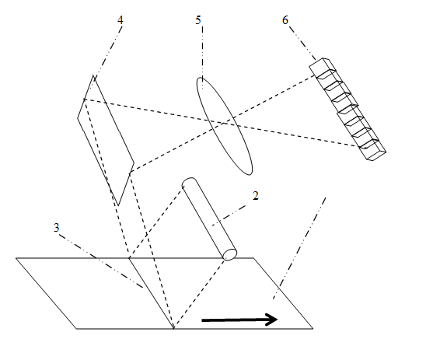
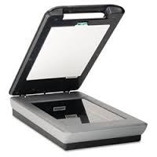
Планшетный сканер
На носителе ограниченного размера (1) с помощью линейной лампы подсветки или линейки светолиодов (2)освещается вся считываемая строка(3), и отраженный свет через поворотное зеркало (4) и оптическую систему (5) направляется на линейку светочувствительных элементов (6).

Slide 34
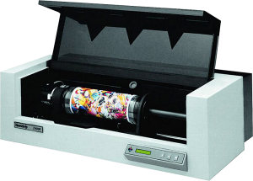
Барабанный сканер
Сканер, в основе которого есть вращающийся барабан. На этот барабан крепится фотография, которую требуется сканировать. При вращении данного барабана, фотография преобразуется в цифровое изображение.
Плюсом данного сканера, является наивысшее качество
Разрешение сканирования данного сканера — 4800—9600 DPI.
Минус это его цена.
Данный вид сканеров, используется в крупных полиграфических предприятиях.

Slide 35
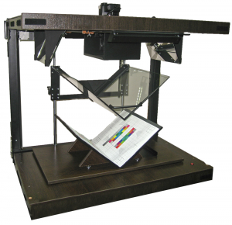
Книжные сканеры
Сканируемый оригинал располагается лицом вверх

Slide 36
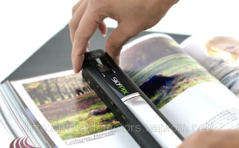
Ручные сканеры
Низкое качество малая стоимость.

Slide 37
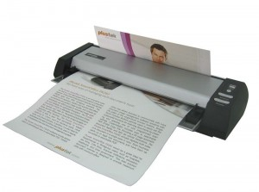
Листопротяжные сканеры
Низкое качество, высокая скорость (до 100 листов в минуту)

Slide 38
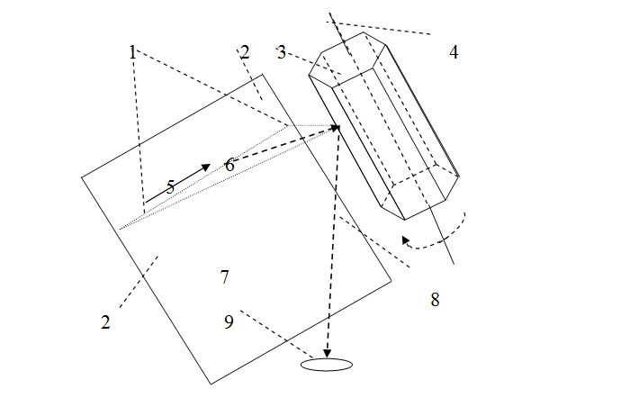
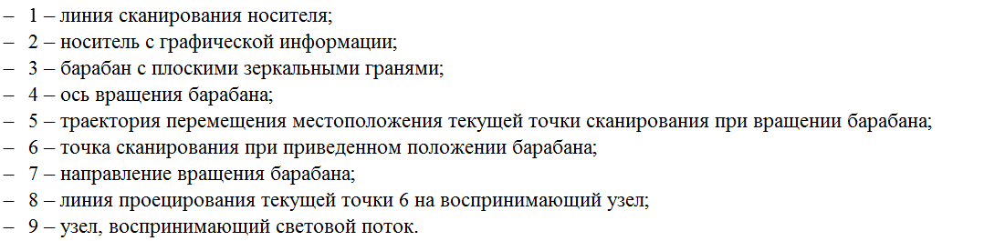
Проекционный сканер
Для сканирования информации с носителей большого размера
Применения в рассматриваемой конструкции зеркального барабана с плоскими боковыми гранями позволяет при одном обороте барабана выполняеть n считываний, где n – число плоских граней барабана.

Slide 39
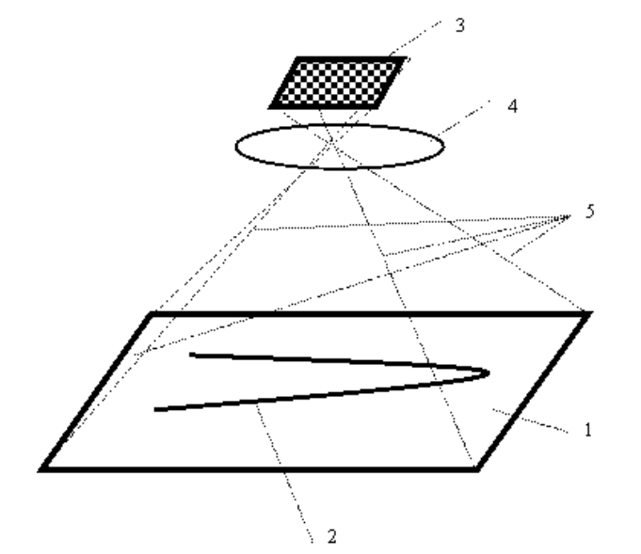
Проекционные сканеры
При использовании матрицы считывающих элементов поверхность носителя (1) с изображением (2) проецируется с помощью отраженного света (5) через собирающую линзу (4) на матрицу светочувствительных элементов (3), которые меняют свои электрические параметры в зависимости от освещенности.

Slide 40
Характеристики сканера
- Оптическое разрешение сканера (по вертикали) - это реальное количество точек, которое в состоянии различить светочувствительный элемент сканера. Оно измеряется в DPI (dots per inch - точек на дюйм) и является одним из основных параметров сканера.
- Механическое разрешение сканера (по горизонтали)- это разрешение, обеспечиваемое механизмом перемещения сканирующего элемента.
- Улучшенное разрешение по вертикали и горизонтали - это разрешение получаемое с помощью интерполяции. Интерполяция - это искусственно увеличенное разрешение. Оно достигается путем математического вычисления недостающих точек изображения (методом интерполяции), осуществляемого драйвером с помощью специальных алгоритмов.

Slide 41
Характеристики сканера
-Динамический диапазон - означает способность сканера воспринимать самые яркие (прозрачные) и самые тёмные (непрозрачные) участки( способность сканера различить близлежащие оттенки). Обозначается буквой D.
Динамический диапазон связан с оптической плотностью.
Оптическая плотность - это характеристика оригинала. Вычисляется она как десятичный логарифм отношения света падающего на оригинал к свету отраженному от оригинала (для непрозрачных оригиналов) или прошедшему через оригинал (для слайдов и негативов). Минимально возможное значение оптической плотности 0.0 D – это идеально белый (прозрачный) оригинал. Значение 4.0 D соответствует предельно черному (непрозрачному) оригиналу.
Максимальная оптическая плотность у сканера - это оптическая плотность оригинала, которую сканер еще отличает от "полной темноты".

Slide 42
Характеристики сканера
Глубина цвета( внутренняя 8 – 48 бит) - число разрядов, используемых для кодирования цвета каждого оцифрованного пикселя (количество цветов, которые сканер способен различить). Определяется разрядностью
АЦП - сканера
Глубина цвета( внешняя 16 – 96 бит) - количество бит цветов, которые сканер способен передать компьютеру.
Глубина резкости - максимальное расстояние от
фоточувствительного датчика до оригинала на котором оптическая система сканера способна обработать оригинал с достаточным уровнем резкости.
Скорость сканирования число страниц, сканируемых за одну минуту. Иногда данный параметр может измеряться в числе линий, сканируемых за одну секунду.

Slide 43
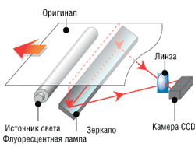
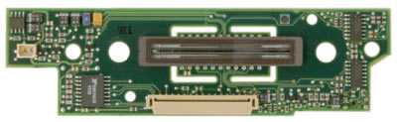
Сканеры
CCD - сканеры
Сканируемое изображение освещается белым светом от флуоресцентной лампы.
Отраженный свет через редуцирующую (уменьшающую)линзу попадает на фоточувствительный полупроводниковый элемент, называемый прибором с зарядовой связью ПЗС(Change- Coupled Device, CCD) – это интегральная микросхема, оснащенная светочувствительной линейкой в основу которой положена чувствительность проводимости p-n-перехода транзистора или диода от степени его освещенности.
На p-n-переходе создается заряд, который рассасывается со скоростью, зависящей от освещенности. Чем выше скорость рассасывания, тем больший ток проходит через транзистор (диод).

Slide 44
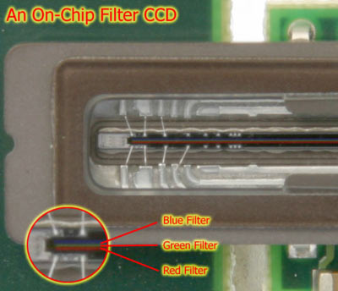
Сканеры
Каждая строка сканирования изображения соответствует определенным значениям напряжения на ПЗС. Эти значения напряжения преобразуются в цифровую форму через аналого-цифровой преобразователь АЦП
Для сканирования цветного изображения источник белого света освещает сканируемое изображение, а отраженный свет через редуцирующую линзу попадает на трех полосную ПЗС через систему специальных фильтров, которые и разделяют белый свет на три компонента: красный, зеленый и синий .

Slide 45
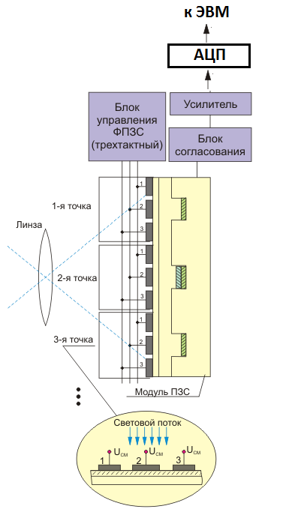
CCD - сканеры
ПЗС-матрица (прибор с зарядовой связью, англ. charge-coupled devices, CCD) –представляет собой двумерный массив фотоэлементов, которые накапливают электрический заряд пропорционально падающему на них свету. Эти заряды сдвигаются горизонтально или вертикально и передаются на выходной каскад. А затем начинается накопление заряда для формирования нового видеокадра.

Slide 46
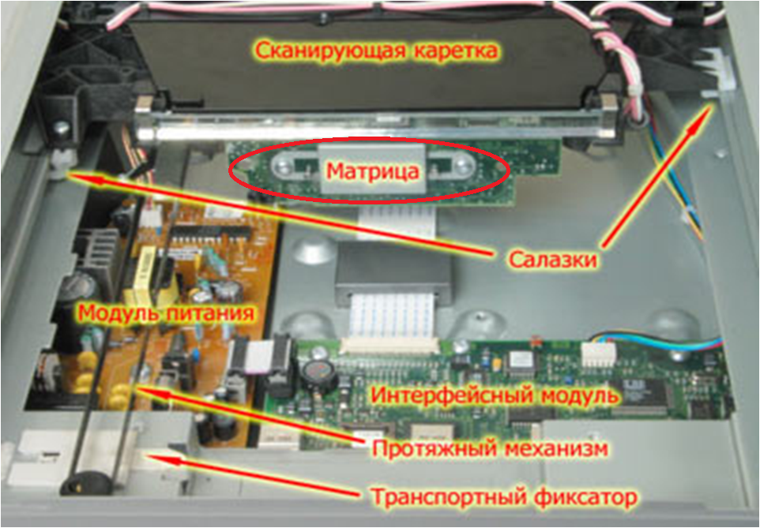
Сканеры

Slide 47
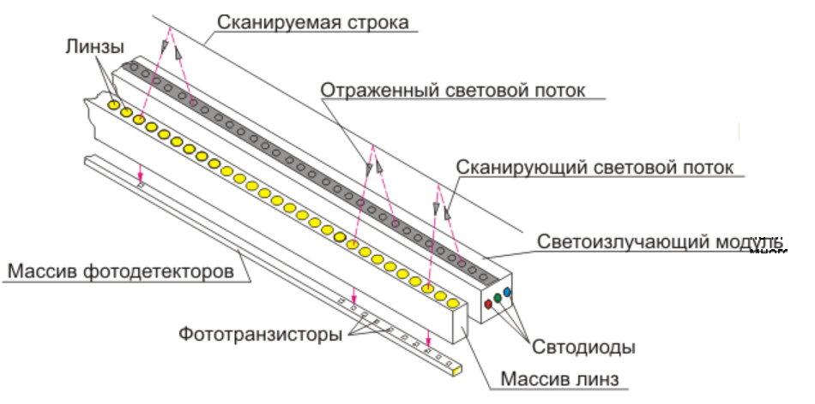
CIS- сканеры
CIS(Contact Image Sensor)-матрица состоит из светодиодной линейки, которая освещает поверхность сканируемого оригинала, самофокусирующихся микролинз и непосредственно самих сенсоров. Конструкция матрицы очень компактна, таким образом, сканер, в котором используется контактный сенсор, всегда будет намного тоньше CCD- сканера.

Slide 48
CIS - сканеры
CIS сканеры имеют низкое энергопотребление;
Менее инерционны;
Практически нечувствительны к механическим воздействиям.
CIS-сканеры как правило, не приспособлены к работе со слайд - модулями.

Slide 49
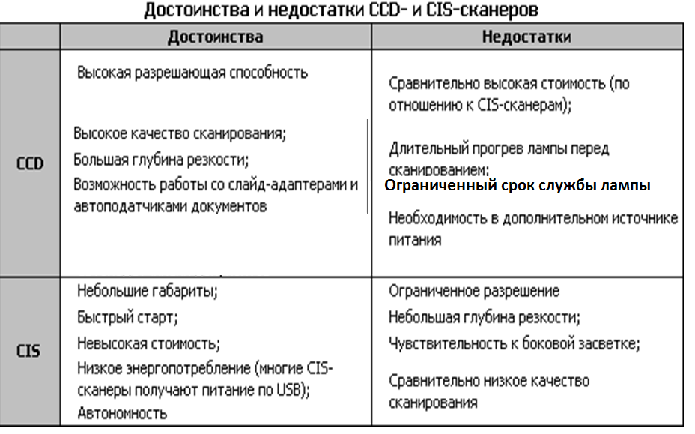
Сравнительный анализ сканеров

Slide 50
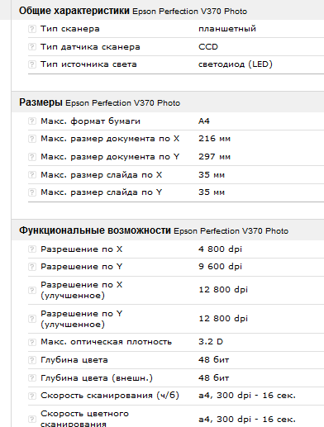
Общие характеристики Epson Perfection V370 Photo

Slide 51
3D сканеры
По методу сканирования можно выделить контактные и бесконтактные 3D сканеры
При контактном сканировании считывающий элемент (щуп) контактирует с отдельными точками анализируемого объекта и формирует их пространственные координаты. Они обладают малым быстродействием и могут повреждать поверхность в точках касания . УЗИ сканеры в медицине
Без контактные устройства можно подразделить на пассивные и активные.
В активных 3D сканерах используются волны (свет, луч лазера, рентген, ультразвук), которые посылаются на объект. Отраженные волны анализируются.
В пассивных анализируются отраженные от объектов волны от окружающего излучения.

Slide 52
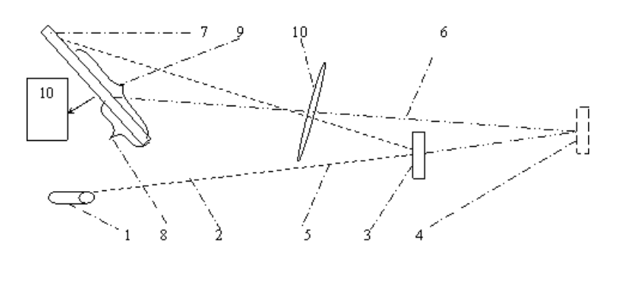
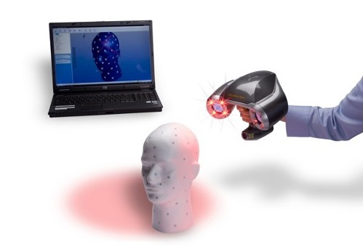
Лазерный 3D сканер
1- лазерный прожектор;
2- лазерный луч;
3- первое положение сканируемой точки;
4- второе положение сканируемой точки;
5- отраженный луч;
6- отраженный луч;
7-линейка фотодиодов(ССD - головка);
8– положение отраженного луча;
9 - положение отраженного луча;
10– узел формирования удаления сканируемой точки(ССD - процессор)

Slide 53
Устройства ввода информации
Клавиатура
Мышь
Устройства ввода графической информации:
Планшеты
Сенсорные экраны

Slide 54
Планшетные и сенсорные экраны

Slide 55
Устройства ввода графической информации
Планшеты позволяют вводить координаты Х, У точек изображения в процессе его создания пользователем на специальном носителе –планшете (например, цифровой доске).
По принципу построения планшеты бывают:
- акустические;
- электромагнитные;
- оптические;

Slide 56
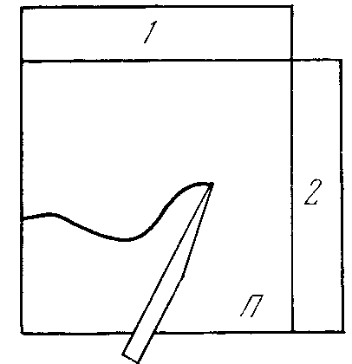
Устройства ввода графической информации
Акустические планшеты
1,2- микрофоны
В акустических планшетах определение местоположения координат X, Y пишущего инструмента на носителе осуществляется посредством измерения времени распространения звуковой волны от карандаша, с помощью которого вычерчивается контур на планшете, до приемника. В качестве генератора звуковой волны может использоваться искровой пробой между электродами, устанавливаемыми на кончике карандаша, перемещающего по поверхности планшета. Измеряя с помощью электронной схемы момент времени восприятия волны микрофонами, можно определить текущее положение карандаша на планшете.

Slide 57
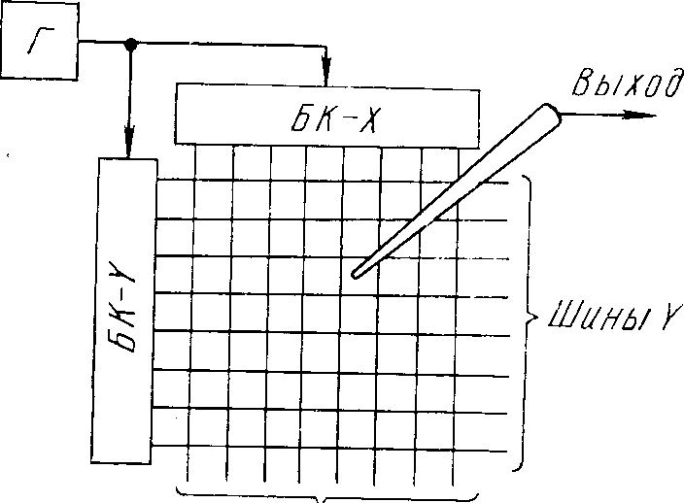
Устройства ввода графической информации
Электромагнитные планшеты
координаты Х,У
В электромагнитных планшетах используется емкостная или магнитная связь карандаша с планшетом.
При емкостной связи планшет представляет собой набор тонких токопроводящих координатных шин Х и У. С помощью генератора импульсов Г и блоков кодирования БК-Х, БК-У последовательно на каждую вертикальную и горизонтальную шины подаются электрические импульсы.
На конце карандаша имеется колебательный контур . При помещении карандаша в некоторую точку планшета колебательный контур через емкостную связь воспринимает импульсы от ближайших координатных шин планшета. Последовательность сигналов с выхода карандаша будет однозначно отображать координаты X и У.

Slide 58
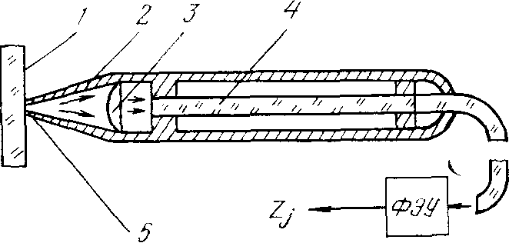
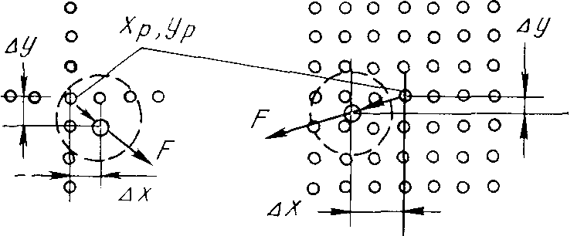
Устройства ввода графической информации
Оптические планшеты
Рис.1
Рис.2
При построении оптических планшетов в качестве рабочей поверхности используется поверхность монитора, на которую можно наносится изображение с помощью светового пера.
При попадании светового луча на участок экрана 1(Рис.1), в котором находится апертура 5 светового пера, световое пятно проецируется линзой 3 на световод 4, закрепленный в корпусе пера 2. По световоду световой поток передается на фотоэлектронный умножитель ФЭУ, на выходе которого появляется сигнал при попадании светового пятна в апертуру пера.

Slide 59
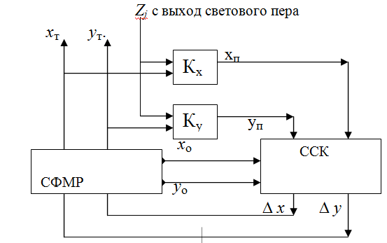
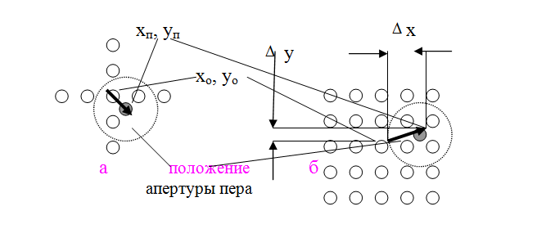
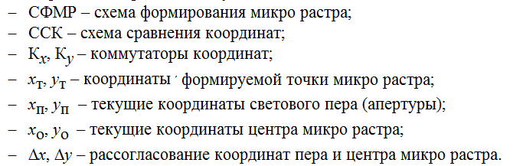
Рис. 1
Рис. 2
При нанесении изображения с помощью световой пера последовательность координат его перемещения определяется по следящему (с помощью микрорастра )или сканирующему способу

Slide 60
Определение координат светового пера
При следящем методе перед началом ввода графической информации световое перо в область микрорастра, который в начальном состоянии находится в некоторой периферийной части экрана. В момент формирования очередной точки микрорастра с координатами x_{т}, y_{т}, попавшей в апертуру пера, на выходе светового пера появляется сигналы Z_{j}, поступающий на схему управления микрорастром.
По сигналу Z_{j} коммутаторы К_{x}, К_{y} открываются и координаты x_{т}, y_{т} проходят через них и подаются в виде координат светового пера x_{п}, y_{п} на ССК. Последняя сравнивает их с координатами центра микрорастра x_{о}, y_{о} и вырабатывает сигналы рассогласования координат Dx, Dy, которые поступают на СФМР, и координаты центра микрорастра изменяются на значения, соответствующие величинам рассогласования Dx, Dy. Таким образом осуществляется отслеживание микро растром кончика светового пера, перемещающегося по поверхности экрана.
При сканирующем способе для определения координат пера используется полный растр экрана. Луч, попавший в апертуру пера в процессе растровой развертки, обеспечивает появление сигнала с выхода светового пера. Адрес, который находится в регистре адреса видеобуфера в момент появления этого сигнала, соответствует координатам расположения апертуры пера на экране.

Slide 61
Мышь
Конструкция механической мыши включает координатную сферу, вра-щение которой через фрикционные валики приводит к вращению двух син-хродисков, у которых по периферийной окружности располагается дорожка сквозных отверстий. При вращении диска отверстия на дорожке считываются парой, включающей фотодиод и светодиод.
Число сигналов, считанных с первого и второго дисков, определяет изменение положения мыши по осям координат X и Y соответственно.
В оптической мыши с помощью телекамеры считывается рельеф поверхности, находящейся в зоне телеобъектива. При перемещении мыши по поверхности стола описание нового участка под объективом сравнивается с предыдущим и формируется вектор перемещения мыши.

Slide 62
Сенсорные экраны
Се́нсорный экран — представляет собой экран, реагирующий на прикосновения к нему.
Типы сенсорных экранов :
- резистивные;
- матричные;
- емкостные;
- проекционно – емкостные;
- экраны на поверхностно-акустических волнах;
- оптические сенсорные экраны;
- тензометрические сенсорные экраны;

Slide 63
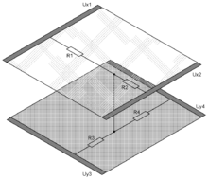
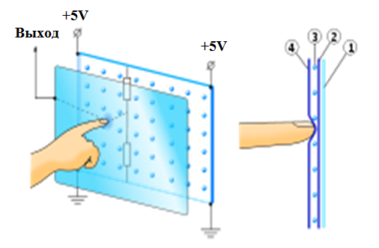
Сенсорные экраны
Резистивные экраны
Резистивный сенсорный экран состоит из стеклянной панели 1 и гибкой пластиковой мембраны 4. И на панель, и на мембрану нанесено резистивное покрытие 2. Пространство между стеклом и мембраной заполнено микроизоляторами 3 которые равномерно распределены по активной области экрана и надёжно изолируют проводящие поверхности.
Когда на экран нажимают, панель и мембрана замыкаются, электронные схемы регистрирует изменение сопротивления и преобразует его в координаты прикосновения (X и Y) .Существуют 4-х, 5-ти и 8-ми -проводные резистивные сенсорные экраны.

Slide 64
На два правых электрода подаётся напряжение +5В, левые заземляются. Напряжение на экране соответствует X-координате.
Y-координата считывается подключением к +5В обоих верхних электродов и к «земле» обоих нижних.
Достоинства :
Резистивные сенсорные экраны дёшевы и стойки к загрязнению. Резистивные экраны реагируют на прикосновение любым гладким твёрдым предметом: рукой (голой или в перчатке), пером, кредитной картой, медиатором. Их используют везде, где вандализм и низкие температуры исключены: для автоматизации промышленных процессов, в медицине, в сфере обслуживания), в персональной электронике Лучшие образцы обеспечивают точность в 4096×4096 пикселей.
Недостатки :
Низкое светопропускание (не более 85 % для 5-проводных моделей и ещё более низкое для 4-проводных), низкая долговечность (не более 35 млн нажатий в одну точку) и недостаточная вандалоустойчивость (плёнку легко разрезать).

Slide 65
Сенсорные экраны
Матричные экраны
Х
У
Конструкция аналогична резистивной, но упрощена
На стекло нанесены горизонтальные проводники, на мембрану — вертикальные.
При прикосновении к экрану проводники соприкасаются. Электронная схема определяет, какие проводники замкнулись, и вычисляет соответствующие координаты Х,У.
Достоинство — простота, дешевизна и неприхотливость.
Недостатки - Имеют очень низкую точность.. Элементы интерфейса приходится специально располагать с учётом клеток матричного экрана. Обычно матричные экраны опрашиваются по строкам это позволяет организовать мультитач , постепенно заменяются резистивными.

Slide 66
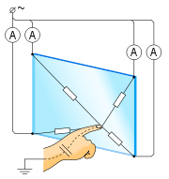
Сенсорные экраны
Резистивные экраны чувствительны к нажатию, а ёмкостные - к касанию.
Емкостные экраны
Ёмкостный сенсорный экран представляет собой стеклянную панель, покрытую прозрачным резистивным материалом . Электроды, расположенные по углам экрана, подают на проводящий слой небольшое переменное напряжение (одинаковое для всех углов). При касании экрана пальцем или другим проводящим предметом появляется утечка тока. При этом чем ближе палец к электроду, тем меньше сопротивление экрана, а значит, больше ток. Ток во всех четырёх углах регистрируется датчиками , а электронные схемы вычисляют координаты точки касания Х,У
Ёмкостные сенсорные экраны надёжны, порядка 200 млн нажатий, не пропускают жидкости и отлично терпят непроводящие загрязнения. Прозрачность на уровне 90 %.
Проводящее покрытие уязвимо. Поэтому ёмкостные экраны широко применяются в автоматах, установленных в охраняемом помещении.
Не реагируют на руку в перчатке. Невозможно организовать мультитач.

Slide 67
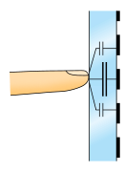
Сенсорные экраны
Проекционно – емкостные
экраны
На внутренней стороне экрана нанесена сетка электродов. Электрод вместе с телом человека образует конденсатор; электроника измеряет ёмкость этого конденсатора (подаёт импульс тока и измеряет напряжение).
Прозрачность таких экранов до 90 %, температурный диапазон чрезвычайно широк, долговечны. Может применяться стекло толщиной до 18 мм, что приводит к крайней вандалоустойчивости.
Можно организовать мультитач
На непроводящие загрязнения не реагируют, проводящие легко подавляются программными методами. Поэтому проекционно-ёмкостные сенсорные экраны применяются в автоматах, устанавливаемых на улице. реагируют на руку в перчатке. Отличают нажатие рукой от нажатия проводящим пером.
Недостаток — сложная электроника, обрабатывающая нажатия

Slide 68
Сенсорные экраны
Экраны на поверхностно-акустических волнах (ПАВ)
Экран представляет собой стеклянную панель с пьезоэлектрическими преобразователями (ПЭП), находящимися по углам. По краям панели находятся отражающие и принимающие датчики. Специальныйе схемы формируеют высокочастотный электрический сигнал и посылает его на ПЭП. ПЭП преобразует этот сигнал в ПАВ, которые распространяются в стекле. Отражающие датчики соответственно отражают волны. Отражённые волны принимаются соответствующими датчиками и преобразуются в электрический сигнал, который затем анализируетсяэлектроникой. При касании экрана пальцем часть энергии акустических волн поглощается. Приёмники фиксируют это изменение, а электроника вычисляет положение точки касания. Реагирует на касание предметом, способным поглотить волну (палец, рука в перчатке, пористая резина).

Slide 69
Сенсорные экраны
Экраны на поверхностно-акустических волнах (ПАВ)
достоинством экрана на поверхностных акустических волнах (ПАВ) является возможность отслеживать не только координаты точки, но и силу нажатия ,так как степень поглощения акустических волн зависит от величины давления в точке касания Данное устройство имеет очень высокую прозрачность, так как свет от отображающего прибора проходит через стекло, не содержащее резистивных или проводящих покрытий.
недостатком экрана на ПАВ являются сбои в работе при наличии вибрации или при воздействии акустическими шумами, а также при загрязнении экрана. Любой посторонний предмет, размещённый на экране (например, жевательная резинка), полностью блокирует его работу. Кроме того, данная технология требует касания предметом, который обязательно поглощает акустические волны, — то есть, например, пластиковая банковская карточка в данном случае неприменима.

Slide 70
Сенсорные экраны
Тензометрические сенсорные экраны
Реагируют на деформацию экрана. Точность тензометрических экранов невелика, зато они отлично выдерживают вандализм. Применение аналогично проекционно-ёмкостным: банкоматы, билетные автоматы и прочие устройства, расположенные на улице

Slide 71
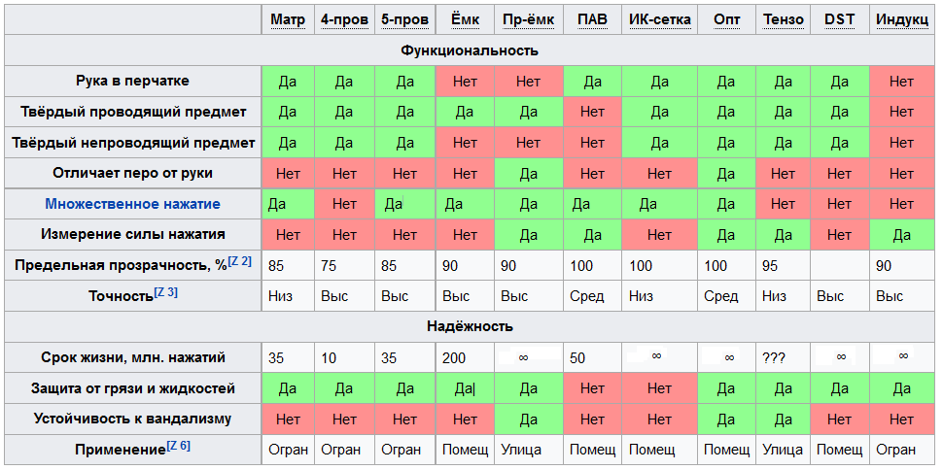

Slide 72
Сенсорные экраны
В информационных и торговых автоматах, операторских панелях и прочих устройствах, в которых нет активного ввода, сенсорные экраны зарекомендовали себя как очень удобный способ взаимодействия человека с машиной.
Достоинства:
Повышенная надёжность.Устойчивость к жёстким внешним воздействиям (включая вандализм), пыле- и влагозащищённость.
Недостатки
Нет тактильной отдачи (Для экранов, реагирующих на пальцы). .
Работая с вертикальным экраном, пользователь вынужден держать руку на весу. Поэтому вертикальные экраны пригодны только для эпизодического использования наподобие банкоматов
На горизонтальном экране руки загораживают обзор.
Без специальных покрытий отпечатки пальцев могут мешать пользователю

